Slide 1
Россия – родина моя!
Подготовила
ученица 4-В класса
МБОУ «СОШ №34»
г. Симферополя
Колупаева марьяна
Руководитель:
Кожухарова Екатерина Викторовна

Slide 2
Родину, как и родителей, не выбирают, она дается нам вместе с рождением.
Меня зовут Колупаева Марьяна, я родилась и живу в Крыму, который является частью большой страны под названием Россия.

Slide 3
Россия занимает первое место в мире по территории.
Площадь нашей страны в ее конституционных границах составляет 17 125 191 м.кв. (На втором месте - Канада. 9 984 670 м.кв.)

Slide 4
Население России – 146 745 098 человек
Россия - многонациональная и многокультурная страна!
На территории Российской Федерации проживает огромное количество различных народов и национальностей, крупнейшими из которых являются русские, татары, украинцы, башкиры, чуваши, чеченцы, армяне. Каждый представитель определенного народа обладает своими чертами: вероисповеданием, мировоззрением, языком, обычаями. Уважение и терпимость к культуре каждого народа именуется толерантностью.

Slide 5
Россия – государство с федеративным устройством.
Многонациональная страна объединяет субъекты, но все они едины по гражданству – россияне. Чтобы разобраться в устройстве страны, начинают с понятия «федерация». Это союз. Субъекты объединились в одно государство: республики, края, области.
У государства один закон – Конституция РФ. У каждого субъекта есть свои полномочия и права. Законы, принимаемые в субъектах, подчиняются Конституции и не могут ей противоречить.
Еще один объединяющий признак – язык государства. Русский язык изучается на всей территории России. На нем пишутся документы. Это не значит, что другие языки не могут существовать. Языки окраин, малых народностей поддерживаются государством. Русский – общий язык, который используется всеми.

Slide 6
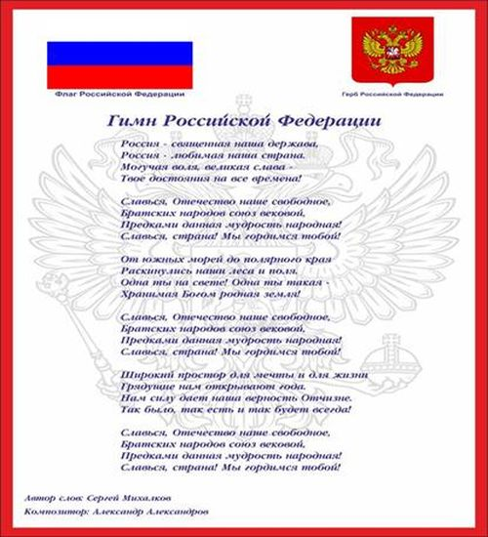
Государственные символы России
Герб Российской Федерации
Гимн Российской Федерации
Флаг Российской Федерации
Белый цвет означает мир, чистоту, непорочность, совершенство; синий — цвет веры и верности, постоянства; красный цвет символизирует энергию, силу, кровь, пролитую за Отечество
Двуглавый орёл призван символизировать мощь и независимость нашей страны.

Slide 7
Москва - столица нашей родины.
Москва- крупнейший политический, экономический, научный и культурный центр России.
Основана в 12 веке князем Юрием Долгоруким.
Москва в 16 веке стала столицей и продолжает быть ею по сегодняшний день.

Slide 8
Заключение
В результате моего небольшого исследования на тему "Россия - Родина моя" я узнала много нового о нашей стране. Увидела, насколько обширна, разнообразна, красива и интересна наша Россия. Я обязательно буду много путешествовать. Буду дальше изучать особенности нашей страны. Мне очень хочется узнать как можно больше о нашей великой стране России. Я считаю себя патриотом своей Отчизны.
Патриотизм — важное моральное качество, которое проявляется в любви к малой Родине и к стране в целом. Без патриотизма человек не будет уважать Родину, общество и своих близких людей.

